Slide 1

Základy práce s informačními zdroji pro studenty SPR
Ing. Martina Nedomová, DiS.
Brno, 16. 10. 2023

Slide 2
Práce s EIZ
seminář
  dotazy k úvodní přednášce, cvičením
  základy vyhledávacích technik
  tvorba rešeršního dotazu
  praktické vyhledávání v databázích
  zadání závěrečné rešerše
přednáška
  citace, plagiátorství
  zadání online cvičení na citace
seminář
  dotazy ke cvičením
  EBSCO Discovery Service a další nadstavbové nástroje
  elektronické knihy

Slide 3
Práce s EIZ I. – cíle dnešní lekce
  naučit se základy vyhledávacích technik (klíčová slova, logické operátory)
  vytvořit/položit rešeršní dotaz
  vyzkoušet si praktické vyhledávání ve vybraných databázích článků a časopisů
  praktická cvičení (slouží k „poznání“ databází, pomůže Vám to při zpracování rešerše a při další práci s informačními zdroji)

Slide 4

Vyhledávání

Slide 5

Téma a klíčová slova
Další specifikace
Výběr zdrojů
Boolovský model
Technika vyhledávání
Vlastní vyhledávací proces
Hodnocení vyhledaných záznamů
Další operace

Slide 6
Téma a klíčová slova
1) Zamyslete se o čem chcete psát
  je nutné mít dost informací o daném tématu
  (pokud se studiem problematiky začínáte, nebojte se
  využít učebnice, encyklopedie, radu vyučujícího
  apod.)
2) Zformulujte téma nebo problém
  lze využít tzv. myšlenkových map - grafické znázornění tématu
  aplikace - Pět nejlepších nástrojů pro tvorbu myšlenkových map

Slide 7
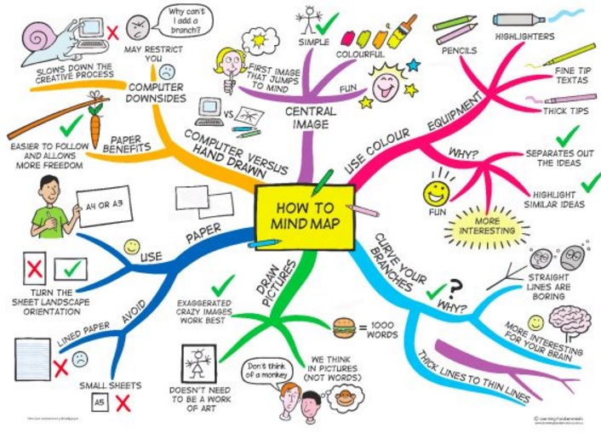
Zdroj: https://s-media-cache-ak0.pinimg.com/736x/b1/8c/7d/b18c7dde7e01870bd4715b308241c155.jpg

Slide 8
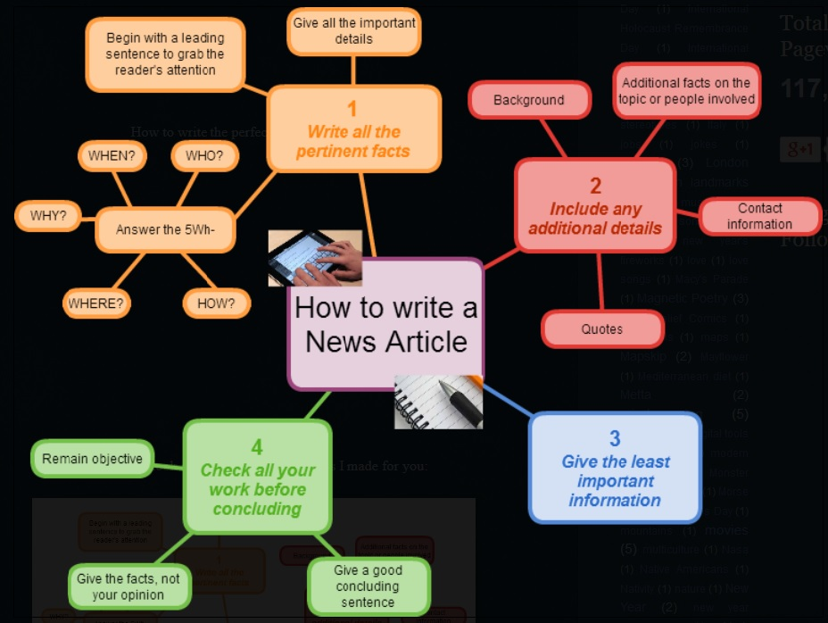
Zdroj: http://thetravellingteachers.blogspot.cz/2014/08/newspaper-articles-some-new-and-old.html

Slide 9
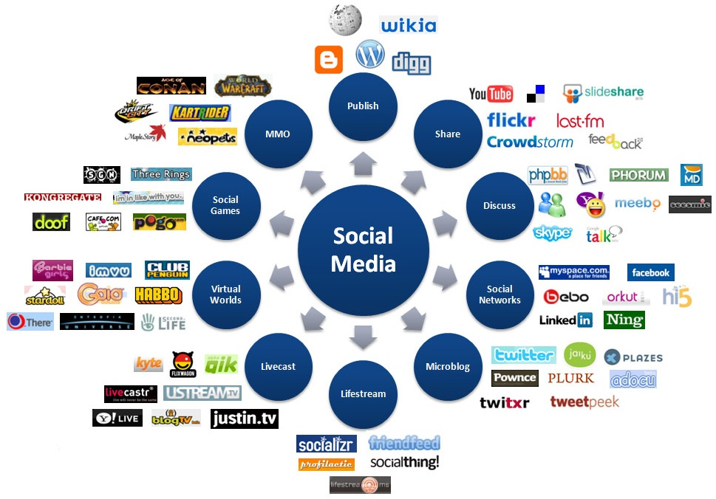
Zdroj: http://thetravellingteachers.blogspot.cz/2014/08/newspaper-articles-some-new-and-old.html
Zdroj: http://thetravellingteachers.blogspot.cz/2014/08/newspaper-articles-some-new-and-old.html
Zdroj: http://www.cvat.org.uk/sites/data.t3sc.org/files/images/Social-Media-Marketing.jpg

Slide 10
Téma a klíčová slova II.
3) Vyjádřete téma ve formě
  klíčových slov (hesel)
- používejte zejména podstatná jména
    příd. jména, zájmena a slovesa pouze pokud jsou opravdu nezbytné
    vyhýbejte se tzv. stop words (předložky, spojky, členy v
cizích jazycích)
př. sociální chování; sociální práce; terapie
  Pozn. v katalozích knihoven můžete nalézt i tzv. předmětová hesla
př. Sociální chování-psychologické aspekty SK MU

Slide 11
Téma a klíčová slova
Další specifikace
Výběr zdrojů
Boolovský model
Technika vyhledávání
Vlastní vyhledávací proces
Hodnocení vyhledaných záznamů
Další operace

Slide 12
2. Další specifikace
Před začátkem vlastního procesu vyhledávání je
třeba si ujasnit:
  časové rozmezí
  typy dokumentů (např. odborné časopisy, kapitoly z knih, příspěvky z konferencí, zpravodajství)
  typ dat (text, audio, video)
  jazyk dokumentů (většina světové produkce je v AJ)
  forma (odborná x populárně naučná)

Slide 13
Téma →Výzkumná otázka
Formulace tématu do výzkumné otázky
Volba výzkumné otázky
  Příliš obecná:
    Jaký je vztah mezi státní regulací a energetickou účinností?
  Specifická:
    Jak program Zelená úsporám přispívá k energetické účinnosti v městě Brně?
  Triviální:
    Je Ruská federace vlivným energetickým exportérem?
  Netriviální:
    Jak Ruská federace využívá energii v zahraniční politice ve vztahu k pobaltským státům?
  Nerealizovatelná:
    Jaké osobní pohnutky vedly ministra Kubu k prosazování prolomení limitů pro těžbu uhlí v severních Čechách?
  Realizovatelná:
    Jaká jsou hlavní témata spojená s energetikou ve veřejném diskurzu vlády České republiky?
Zdroj: https://is.muni.cz/do/fss/57816/65190270/MVEB_thesis_guidelines.pdf, cit. [2019-09-20]

Slide 14
Téma a klíčová slova
Další specifikace
Výběr zdrojů
Boolovský model
Technika vyhledávání
Vlastní vyhledávací proces
Hodnocení vyhledaných záznamů
Další operace

Slide 15
3. Výběr zdrojů
Téma a klíčová slova
Další specifikace
Výběr zdrojů
Boolovský model
Technika vyhledávání
Vlastní vyhledávací proces
Hodnocení vyhledaných záznamů
Další operace
Specializované odborné databáze
Knihovní katalogy
Specializované vyhledávače odb. informací
Repozitáře
Knihovny
Další

Slide 16


Téma a klíčová slova
Další specifikace
Výběr zdrojů
Boolovský model
Technika vyhledávání
Vlastní vyhledávací proces
Hodnocení vyhledaných záznamů
Další operace

Slide 17
Google (Scholar) - tipy pro vyhledávání
Profil na GS: Monika Punová
Vyhledávání na konkrétní stránce
př. sirovatka site:fss.muni.cz
Definice
př. define:social exclusion
Vyhledávání stránek, které jsou podobné určité adrese URL
př. related:fss.muni.cz
Typ dokumentu
př. filetype:pdf

Slide 18

Infographic: Get More Out of Google

Slide 19
Téma a klíčová slova
Další specifikace
Výběr zdrojů
Boolovský model
Technika vyhledávání
Vlastní vyhledávací proces
Hodnocení vyhledaných záznamů
Další operace

Slide 20
4. Boolovský model
Logický součin, průnik - operátor AND
Logický součet, sjednocení - operátor OR
Logická negace - operátor NOT
Krácení termínů (truncation)
Vyhledávání prostřednictvím fráze
Zdroj: Steinerová: Informačné stratégie v elektronickom prostredí.

Slide 21
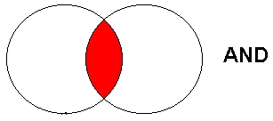
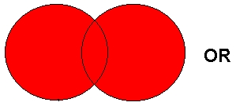

Strategie Boolovského modelu
nejrozšířenější
kombinace termínů pomocí logických operátorů AND, OR, NOT
Zdroj: http://spencerjardine.blogspot.cz/2012/02/boolean-search-strategies-videos.html

Slide 22
Operátor AND
Logický součin, průnik
  Vyhledání jen těch dokumentů, ve kterých se vyskytují obě klíčová slova
  Výsledek průzkumu se zužuje
  Můžeme jej znázornit jako průnik množin
př. syndrom vyhoření
AND sociální pracovníci
syndrom vyhoření
sociální pracovníci

Slide 23
Operátor OR
Logický součet, sjednocení
  Vyhledání dokumentů, které obsahují alespoň jeden ze zadaných výrazů
  Výsledek průzkumu se rozšiřuje
  Můžeme jej znázornit jako sjednocení množin
př. imigrační politika
OR migrační politika
imigrační politika
migrační politika

Slide 24
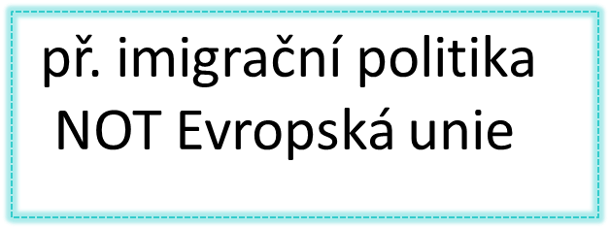
Operátor NOT
Logická negace
  Vyloučí ty záznamy o dokumentech, které obsahují označené klíčové slovo
  Záleží na pořadí klíčových slov
  Výsledek průzkumu se zužuje
imigrační politika Evropská unie

Slide 25
Krácení termínů (truncation)
Hledaný termín je zkrácen na kořen slova
  Systém dohledá všechny možné tvary podle tohoto kořenu
  Přípony nebo koncovky jsou nahrazeny zástupným znakem
  Výsledek vyhledávání se rozšiřuje
  Pozn. vyhledávací nástroje mohou využívat různé symboly
př. bezdomov* - bezdomovci, bezdomovectví aj.

Slide 26
Vyhledávání prostřednictvím fráze
Bližší specifikace dotazu
  Slovní spojení
  Všechny slova se musí vyskytovat v přesném pořadí a uvedeném tvaru
  Nejčastěji se využívají uvozovky
  Výsledek vyhledávání se zužuje
př. "sociální politika"

Slide 27
Příklady
Social networks AND adolescents AND cyberbulling
Složitý dotaz s využitím booleovských operátorů
adolescents OR teenagers AND social networks OR social media AND cyberbulling - špatně zadaný dotaz
(adolescents OR teenagers) AND (social networks OR social media) AND cyberbulling - dobře zadaný dotaz

Slide 28
Téma a klíčová slova
Další specifikace
Výběr zdrojů
Boolovský model
Technika vyhledávání
Vlastní vyhledávací proces
Hodnocení vyhledaných záznamů
Další operace

Slide 29
5. Technika vyhledávání
Prohlížení (browsing)
Vyhledávání (searching)
  jednoduché
  pokročilé

Slide 30
Téma a klíčová slova
Další specifikace
Výběr zdrojů
Boolovský model
Technika vyhledávání
Vlastní vyhledávací proces
Hodnocení vyhledaných záznamů
Další operace

Slide 31
6. Vlastní vyhledávací proces
Málokdy získáte relevantní záznamy po prvním vyhledávání
Vždy je třeba rešeršní dotaz ladit
Každý zdroj má vlastní pravidla vyhledávání a je třeba tomu uzpůsobit vyhledávací dotaz

Slide 32
Máte-li málo výsledků vyhledávání:
Rozšiřte dotaz
  přidejte další klíčová slova
Zrušte omezení
  např. typ dokumentu, dílčí databáze, jenom slova v názvu apod.

Slide 33
Máte-li mnoho výsledků vyhledávání:
Zužte dotaz
  konkretizujte
  lépe definujte klíčová slova
  zaměřte se pouze na nějakou oblast apod.
Přidejte omezení
  např. jenom slova v názvu, konkrétní země, typ dokumentu apod.

Slide 34
Téma a klíčová slova
Další specifikace
Výběr zdrojů
Boolovský model
Technika vyhledávání
Vlastní vyhledávací proces
Hodnocení vyhledaných záznamů
Další operace

Slide 35
7. Hodnocení vyhledaných záznamů:
relevance – nakolik odpovídají výsledky vyhledávání zadanému vyhledávacímu dotazu (v databázích lze řazení výsledků nastavit také např. dle abecedy, času)
důvěryhodnost zdroje
  jména autorů, instituce, kontakty na správce…
pravidelná aktualizace
odbornost

Slide 36
Téma a klíčová slova
Další specifikace
Výběr zdrojů
Boolovský model
Technika vyhledávání
Vlastní vyhledávací proces
Hodnocení vyhledaných záznamů
Další operace

Slide 37
8. Další operace:
tisk
uložení
export do citačního manageru (např. EndNote Web, Zotero, Citace.com)

Slide 38
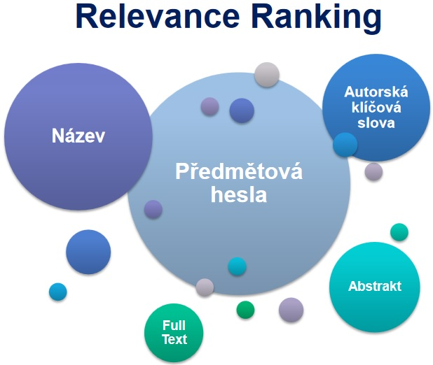

Slide 39
Před vyhledávaním:
  Ujasněte si téma
  Vyberte si vhodné zdroje odborných informací (např. licencované databáze)
  Nadefinujte si dotaz, klíčová slova
  Vyberte si vhodnou vyhledávací techniku (prohlížení, jednoduché nebo pokročilé vyhledávání)
Pište si poznámky! Budete vědět, které zdroje jste již prohledali, jakou formu dotazu jste použili, jaká klíčová slova jste přidávali apod.
TIP
TIP
TIP
Usnadněte si práci a používejte citační managery
TIP

Slide 40
Praktické vyhledávání v databázích

Slide 41
Praktické ukázky vyhledávání v databázích
EBSCO - multioborová DB, obsahuje kolem 12 tis. čas. fultextových titulů a řadu dílčích specializovaných databází. Doporučená je SocINDEX with Full Text, která obsahuje dokumenty z oblasti kriminologie, soudnictví, demografie, kulturní a sociální antropologie, genderových studií, sociologie politiky, manželství a rodiny, náboženství, sociologie města, sociální stratifikace, sociální psychologie, sociální práce atd.
ProQuest– multioborová DB, obsahuje kolem 22 000 čas. s plným textem ze společenských a humanitních věd, obchodu, ekonomie, medicíny, přírodních věd, techniky a umění, dále disertační práce, tržní zprávy, případové studie, noviny, atd. (doporučena dílčí báze Social Science Database)
Sage Journals - kolekce Sage Full-Text - Humanities and Social Science (HSS) + Sage Deep Backfile Package - zahrnuje 740+ titulů elektronických plnotextových časopisů od vyd. Sage Publications od roku 1999 do současnosti + archiv, který obsahuje starší ročníky cca 450 časopisů od prvního vydaného čísla časopisu až do roku 1998.
Taylor & Francis - kolekce Social Science & Humanities Library (SSH Library) + "Classic Archive" - obsahuje více jak 1400 titulů v rámci 14 subkolekcí od počátku vydávání konkrétního časopisu do současnosti

Slide 42
Praktické ukázky vyhledávání v databázích – mediální databáze
NewtonOne
- databáze českých mediálních zdrojů s retrospektivou převážně od roku 1996, pokud existují
Anopress Monitoring online
- aktuální fulltextové informace z českých médií dočasně zpřístupněné prostřednictvím mediální databáze Anopress, vše v retrospektivě sahající až (podle typu dokumentu) do roku 1996.
PressReader
- obsahuje plné texty více než 7000 zahraničních deníků a populárně naučných
časopisů v 60 jazycích ze 120 zemí světa, archiv většinou 3 měsíce.

Slide 43
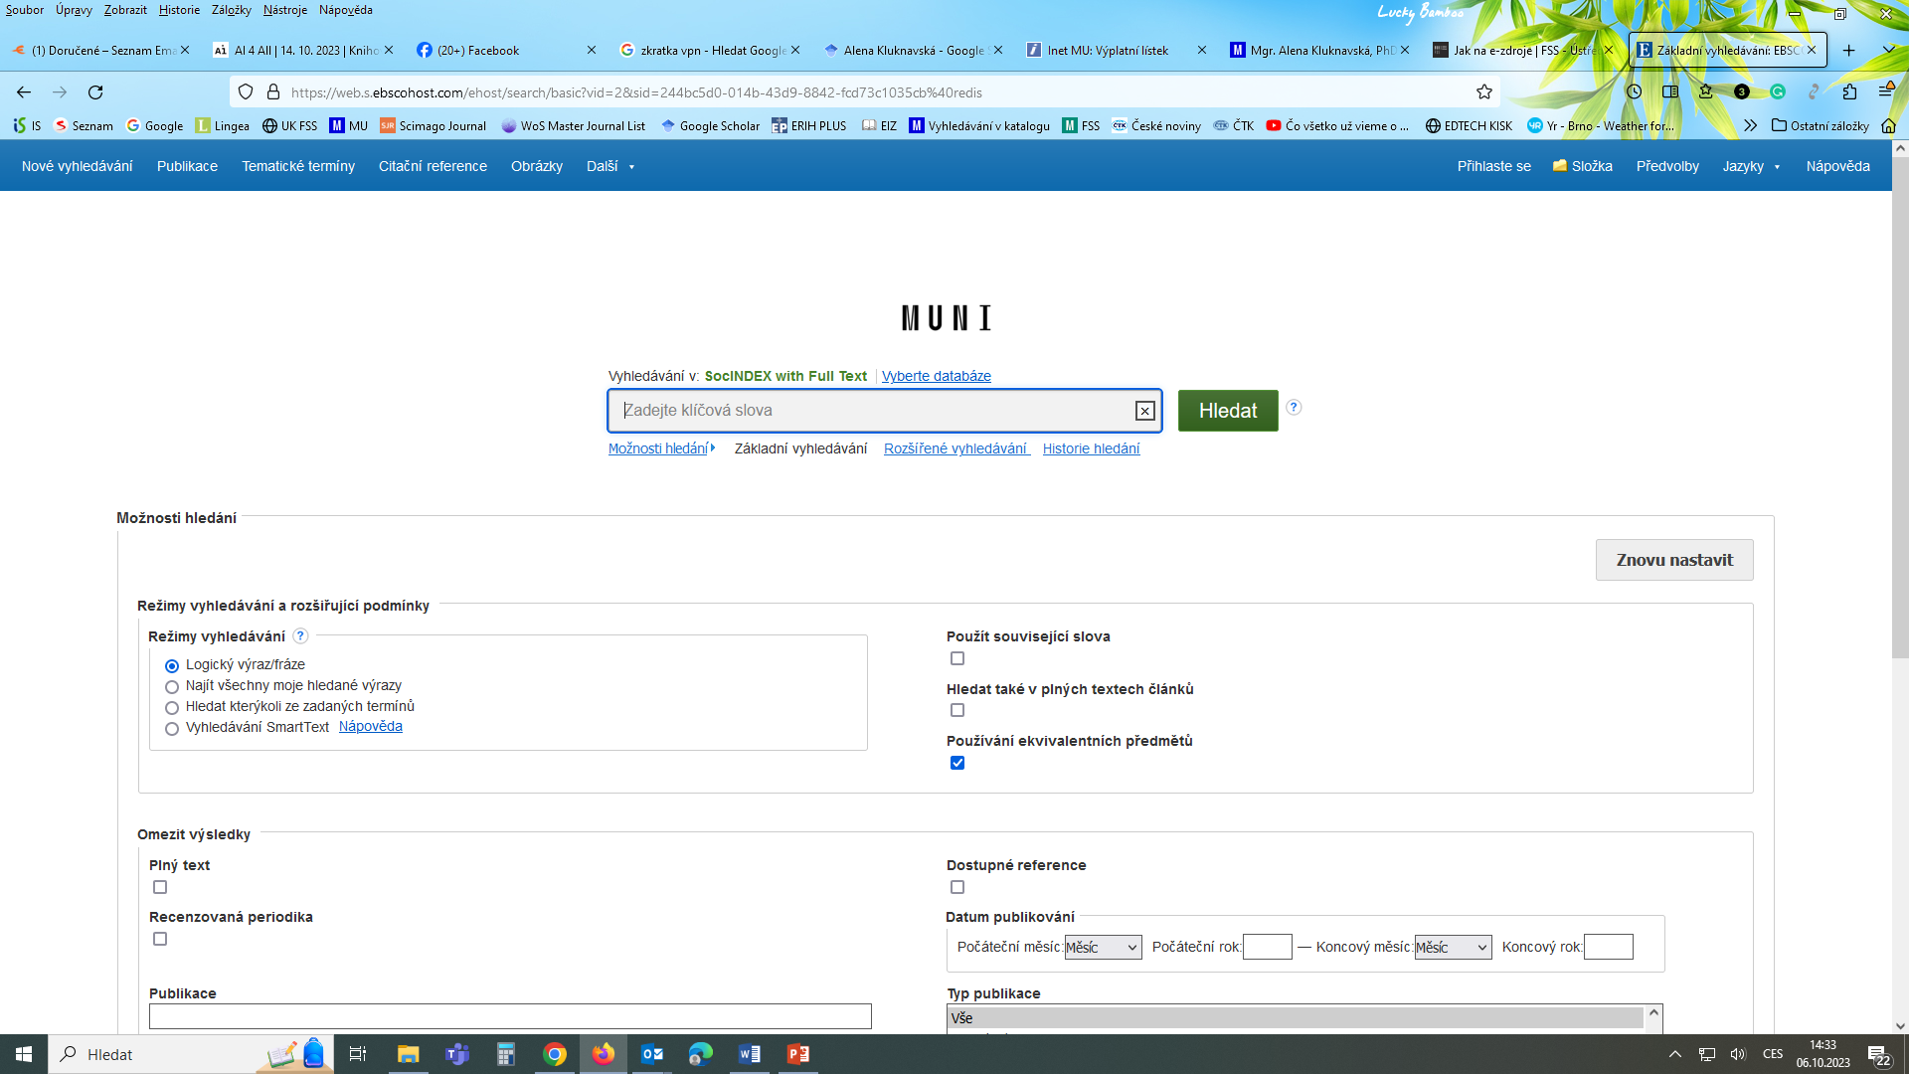
Databáze EBSCO SocINDEX with Full Text

Slide 44
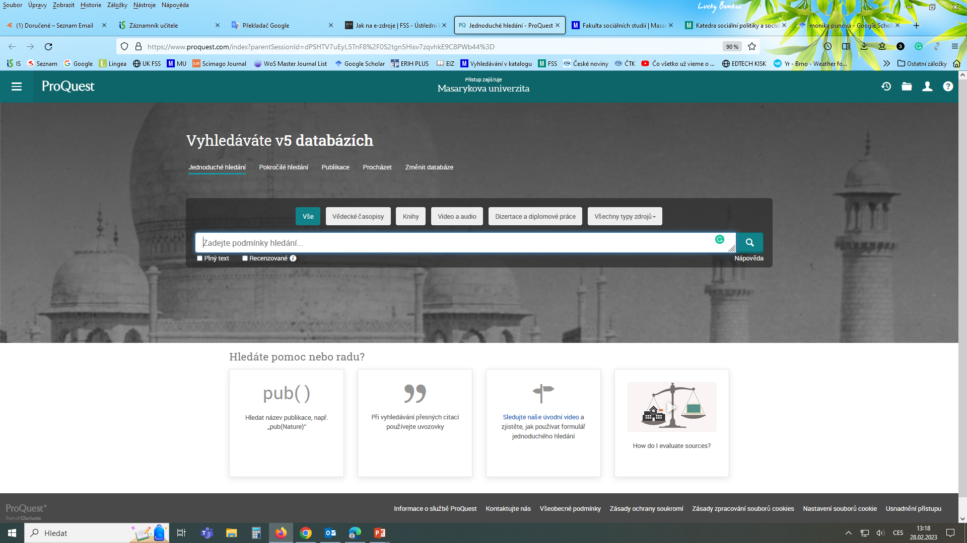
Databáze ProQuest Central

Slide 45
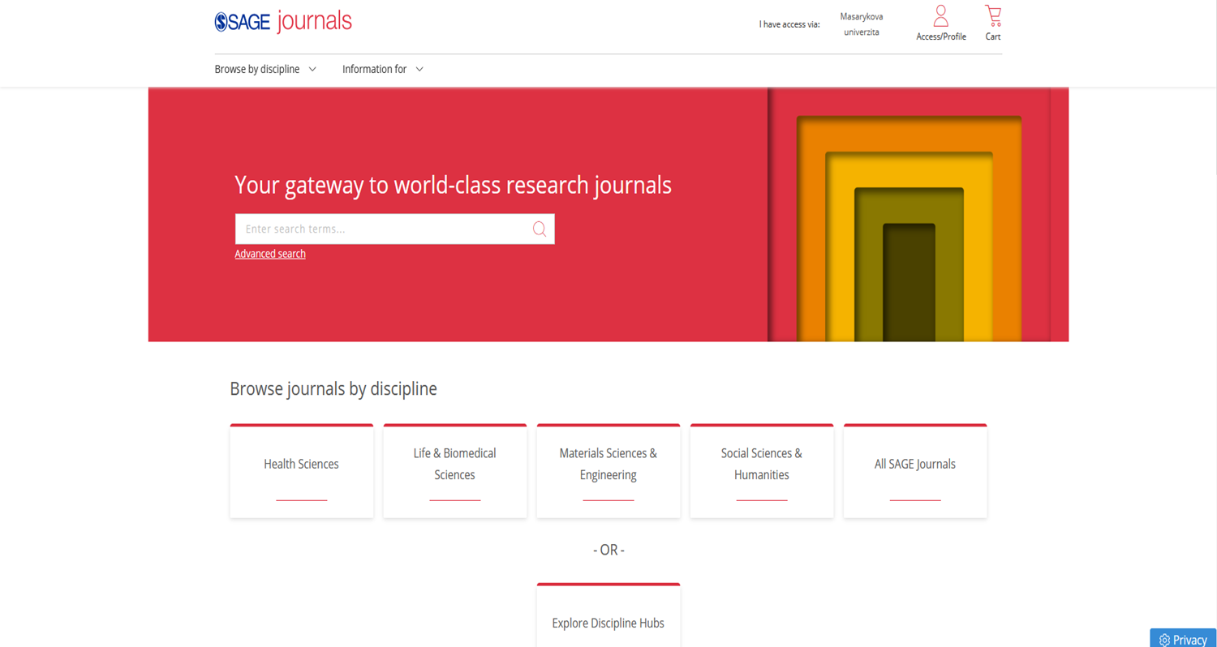
Databáze Sage Journals

Slide 46
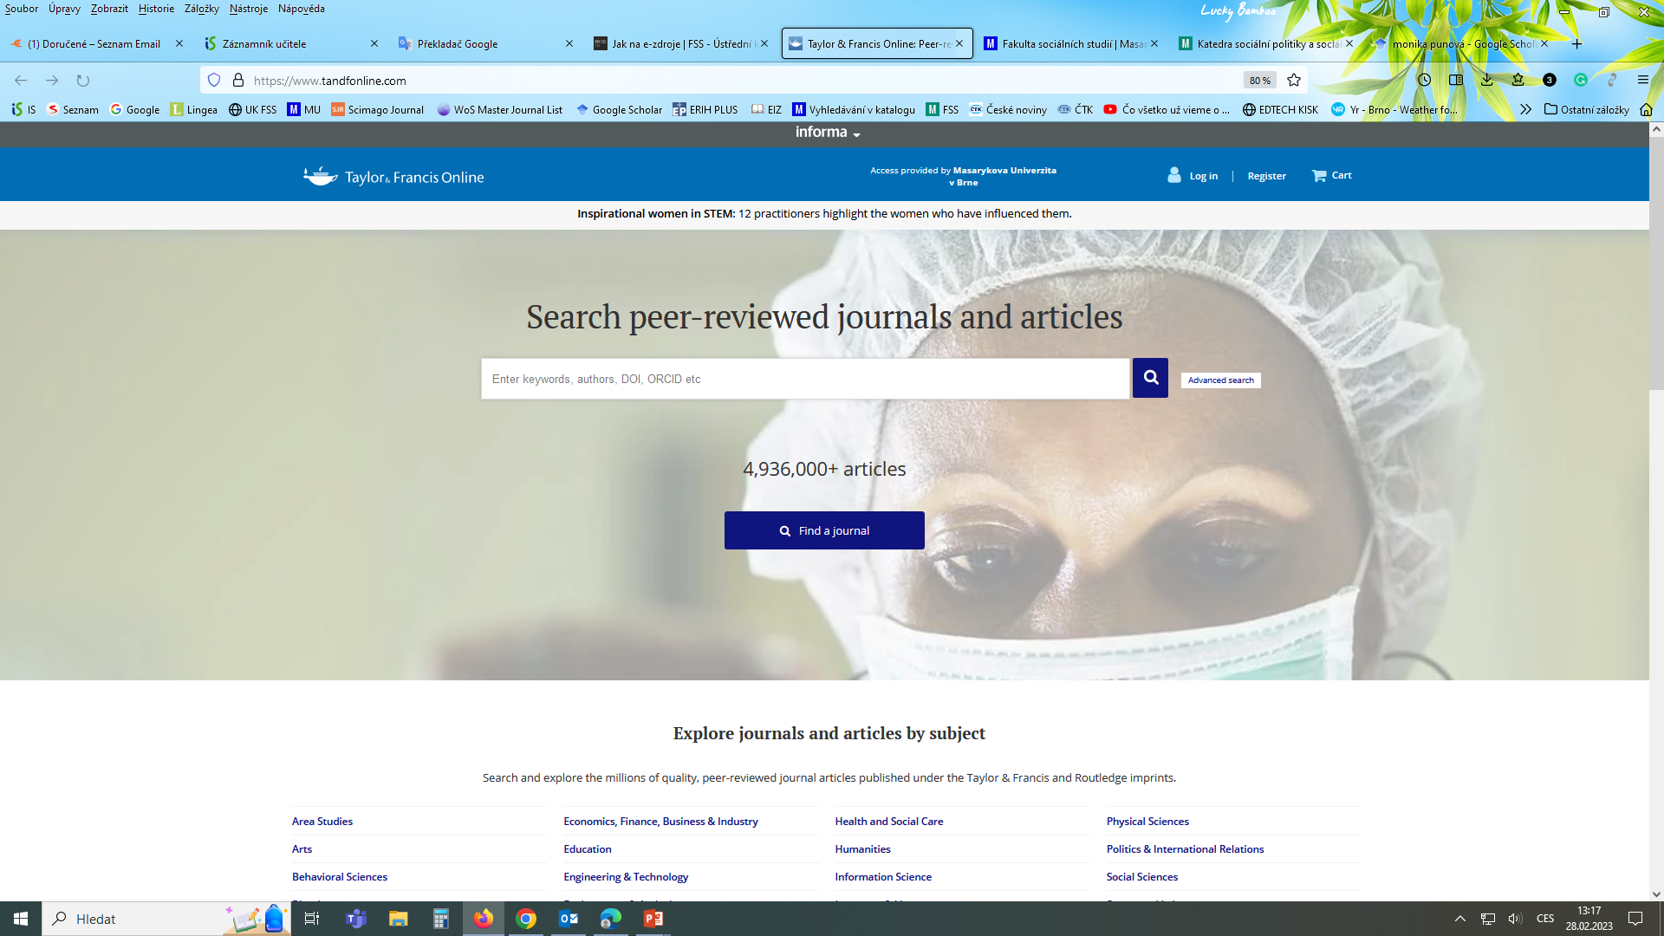
Databáze Taylor&Francis

Slide 47
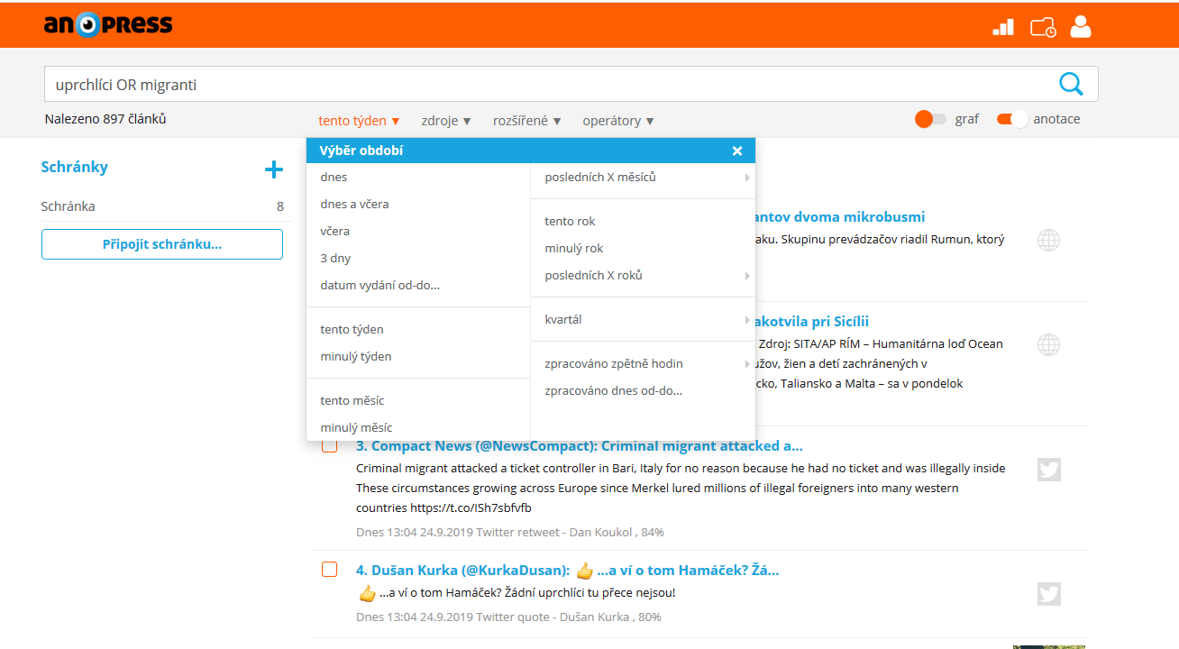
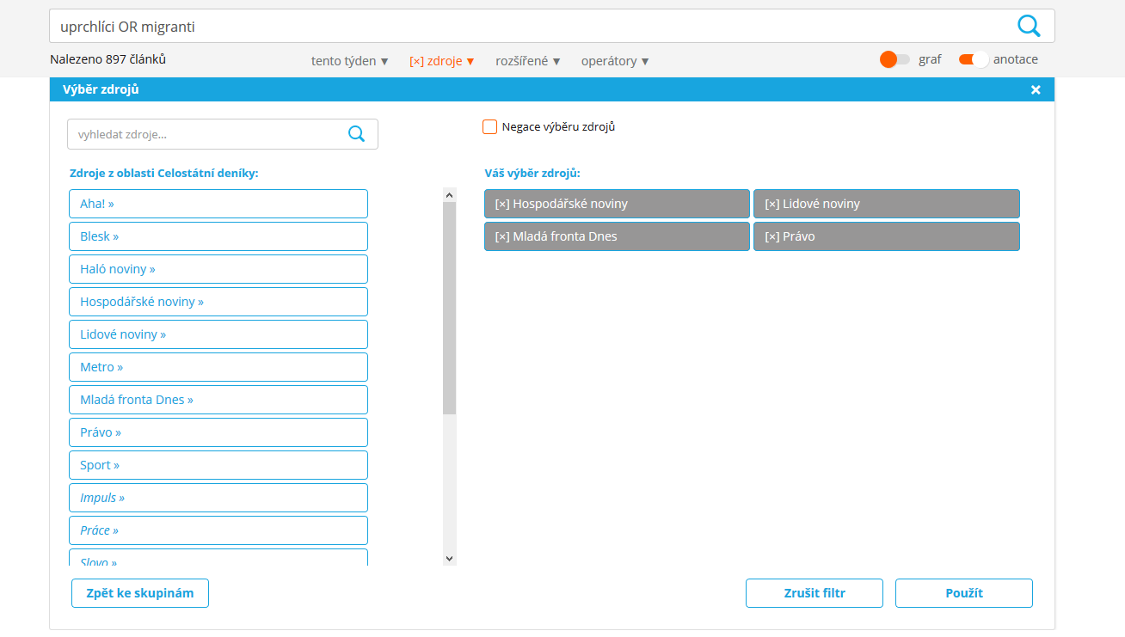
Anopress - vyhledávání
Zadání vyhledávacího dotazu
Vyhledávací parametry

Slide 48
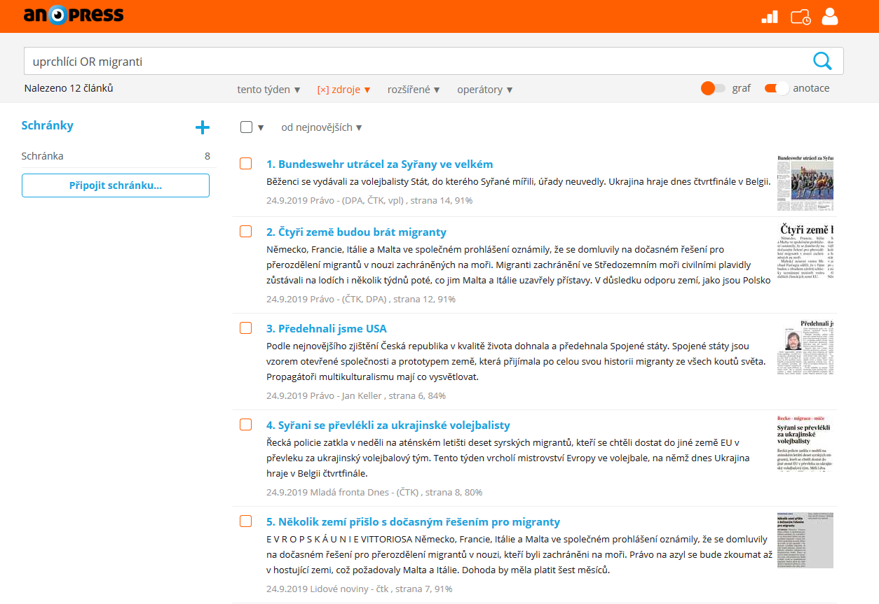
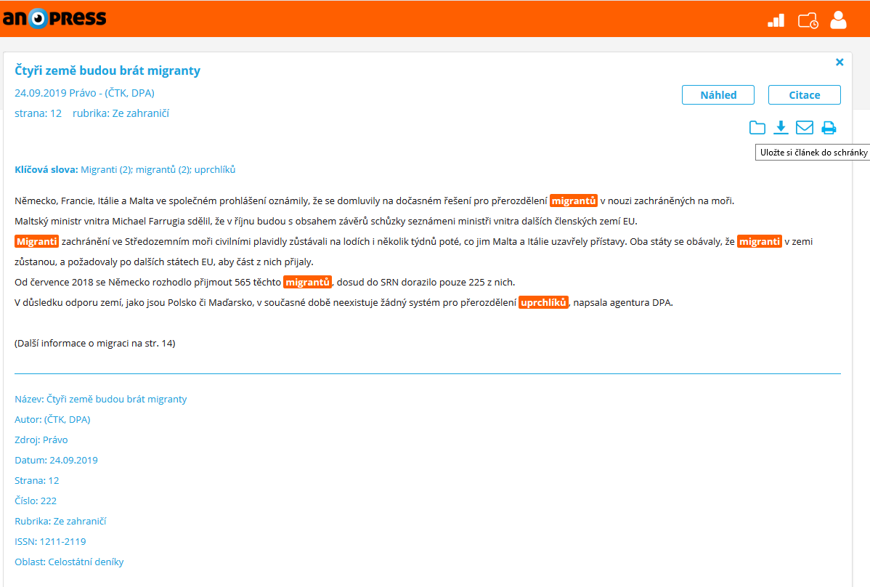
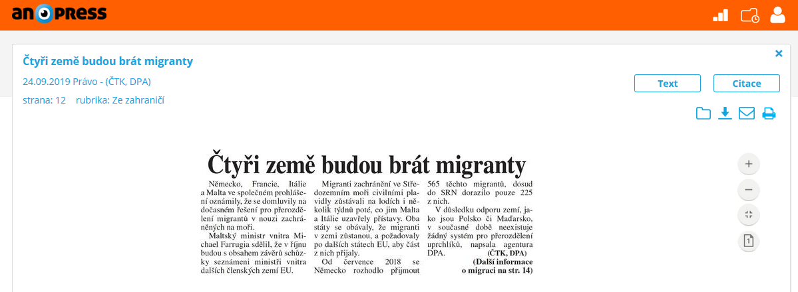
Anopress – zobrazení výsledků vyhledávání
Seznam výsledků
Plný text článku

Slide 49
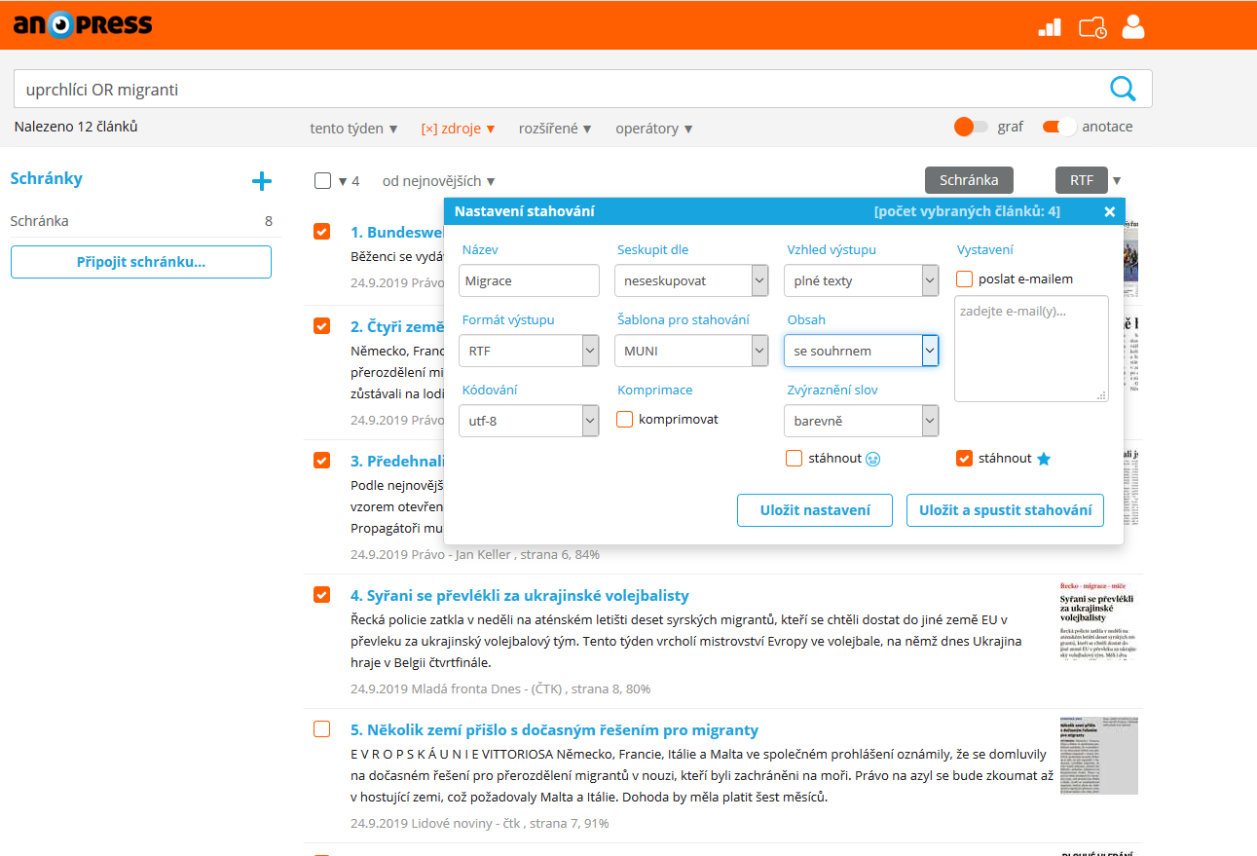
Anopress - export článků nebo odeslání na mail

Slide 50
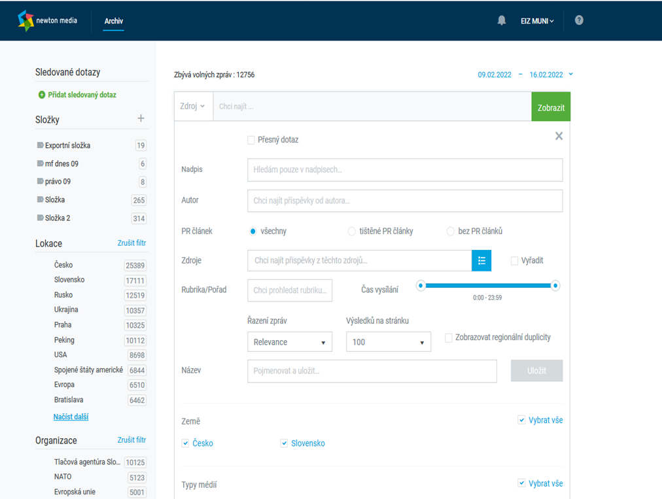
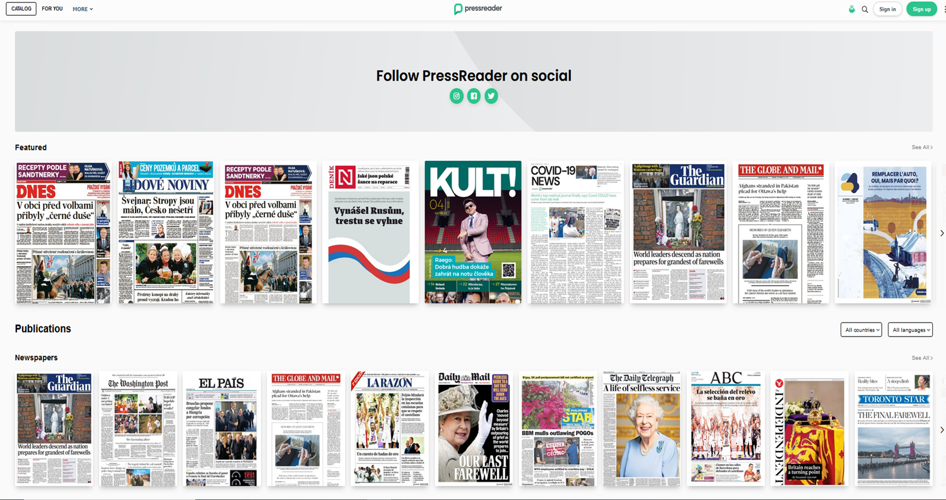
Mediální databáze Newton One a PressReader

Slide 51
Doporučení pro praktické vyhledávání v databázích
Zkuste si projít doporučené databáze. Vyzkoušejte si funkce Browse (listování) v časopisech a Search basic nebo advanced (vyhledávání).
Při zobrazení konkrétního časopisu se podívejte na informace o časopisu či jak hluboko sahá archiv časopisu (které roky jsou dostupné).
Zkuste si vytvořit svůj účet v databázi a zjistěte, jaké další možnosti nabízí (např. alerty, ukládání vyhledávání, atd.)
Zadejte si rešeršní dotaz pomocí KS a různých limiterů (čas, jazyk, obor, atd.), které jste si připravili na začátku prezentace.
Proklikejte si nalezené výsledky, zobrazte si konkrétní záznamy – informace o článku, abstrakt, klíčová slova, plný text článku.
Další databáze najdete i s popisy jejich obsahu najdete na https://knihovna.fss.muni.cz/ezdroje

Slide 52
Literatura
STEINEROVÁ, Jela, Mirka GREŠKOVÁ a Jana ILAVSKÁ. Informačné stratégie v elektronickom prostredí. 1. vyd. Bratislava: Univerzita Komenského v Bratislavě, 2010, 190 s. ISBN 9788022328487.
Obrázky
https://s-media-cache-ak0.pinimg.com/736x/b1/8c/7d/b18c7dde7e01870bd4715b308241c155.jpg (myšlenková mapa)
http://thetravellingteachers.blogspot.cz/2014/08/newspaper-articles-some-new-and-old.html (myšlenková mapa)
http://www.cvat.org.uk/sites/data.t3sc.org/files/images/Social-Media-Marketing.jpg (myšlenková mapa)
https://www.dailyinfographic.com/get-more-out-of-google-infographic (Infografika Google)
http://eds.ics.muni.cz/media/27629/eds-update-2016-luprich.pdf (relevance ranking - Ebsco)

Slide 53
Děkuji za pozornost.
Ing. Martina Nedomová. DiS.
nedomova@fss.muni.cz

